Slide 1
Werkatelier armoede
24 januari 2023 Peter van Zoeren

Slide 2
Landelijke regelingen
1.

Slide 3
Ontwikkelingen in landelijke regelingen
Prijsplafond
Energietoeslag
Stijging minimumloon en daaraan gekoppelde uitkeringen
Huurverlaging
Stijging Toeslagen
Arbeidskorting
Verlaging inkomensbelasting

Slide 4
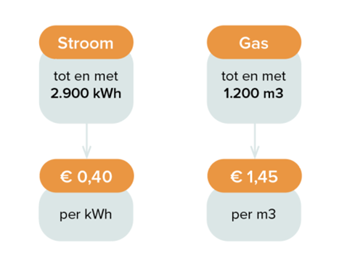
Prijsplafond
Elektriciteit: 2.900 kWh per jaar / € 0,40 per kWh
Gas: 1.200 kuub per jaar / € 1,45 per kuub
Boven plafond gelden de tarieven van energieleverancier
50% tot 60% van huishoudens heeft een energieverbruik onder het plafond.

Slide 5
Energietoeslag
Energietoeslag 2022 kan aangevraagd worden tot 1 april
Energietoeslag 2023 kan vanaf maart 2023 aangevraagd worden
Betaald in delen: €500 in maart €800 na juni
Verhoging inkomensgrens naar 130% voorgelegd bij de gemeenteraad

Slide 6
Minimumlonen, uitkeringen en belastingen
Minimumloon stijgt met 10%
Bij volledig dienstverband van €1.756 naar €1.934
Uitkeringen stijgen (bijstand, Wajong IOAW IOW WAO etc.)
Arbeidskorting
Verlaging inkomensbelasting

Slide 7
Verhoging Toeslagen
Zorgtoeslag
Huurtoeslag
Kindgebonden budget
Kinderopvangtoeslag
Zie toeslagen.nl

Slide 8
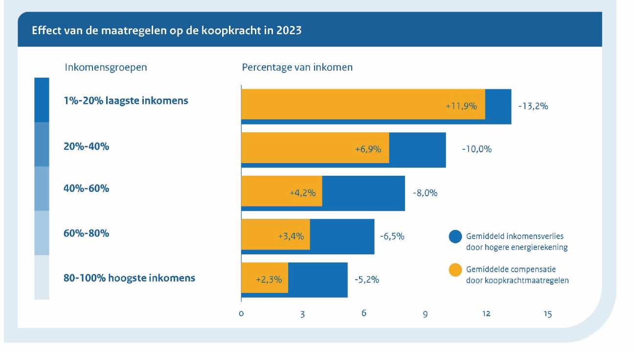

Slide 9
Wat doet de gemeente
2.

Slide 10
Gemeentelijke regelingen
Minimaregelingen
Zie volgende dia.
Doorbraakmethode
Voor inwoners die tussen wal en schip vallen en vastlopen in de regels kan maatwerk geboden worden.
Vroeg Eropaf
Medewerker Sociaal Team en Schuldhulpverlener op huisbezoek om hulp te beiden bij meerdere betalingsachterstanden nutsbedrijven zorgverzekeraar en verhuurder.
Schuldhulpverlening
Bij hoge schulden wordt een regeling getroffen met schuldeisers om binnen 3 jaar schuldenvrij te zijn. Dit wordt 1,5 jaar.
Verduurzamingsmaatregelen
Bijv. energiecoaches die helpen met verduurzamen en het verstrekken van energieboxen waarmee mensen hun woning kunnen verduurzamen.

Slide 11
Minimaregelingen
Verhoging inkomensgrens naar 130% bijstandsnorm
Bijzondere bijstand (bijv. voor bewindvoeringkosten zorgkosten die niet worden vergoed).
Kindpakket (schoolkosten / fiets/ sportkleding)
Individuele inkomenstoeslag voor langdurig laag inkomen
Verenigingsactiviteiten (sport)
Culturele activiteiten
Laptop regeling
Tegemoetkoming premie aanvullende zorgverzekering

